Slide 1

Муниципальный этап конкурса социальных проектов
Всероссийской акции «Я – гражданин России»
КОДЕКС ВЕЖЛИВОГО ПАССАЖИРА
Номинация: «Развитие добровольческих практик»

Slide 2



АКТУАЛЬНОСТЬ ПРОЕКТА

Slide 3


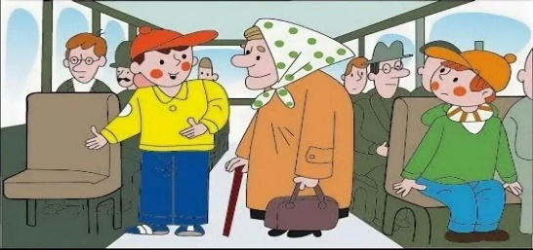
ЦЕЛЬ ПРОЕКТА: Формирование культуры поведения юных пассажиров в общественном транспорте посредством изучения и закрепления основных норм этикета пассажиров.
ЗАДАЧИ ПРОЕКТА:
Развитие умения вести себя культурно и уважительно по отношению к другим пассажирам автобуса.
Обучение правилам безопасной езды в городском транспорте.
Воспитание уважения к старшим, помощь людям пожилого возраста и лицам с ограниченными возможностями здоровья.
Формирование понимания важности соблюдения общественного порядка внутри транспортного средства.

Slide 4
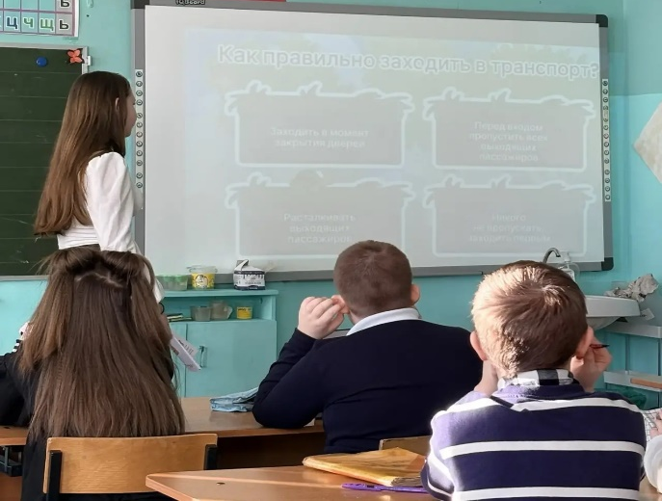
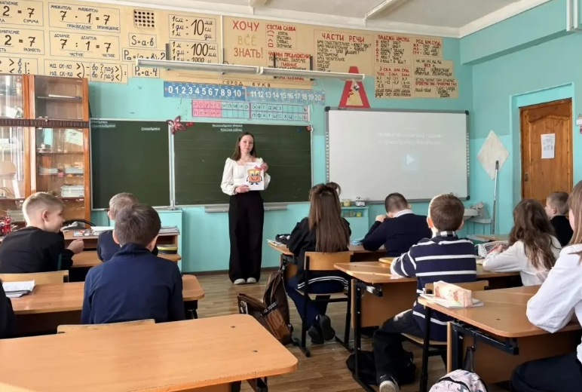
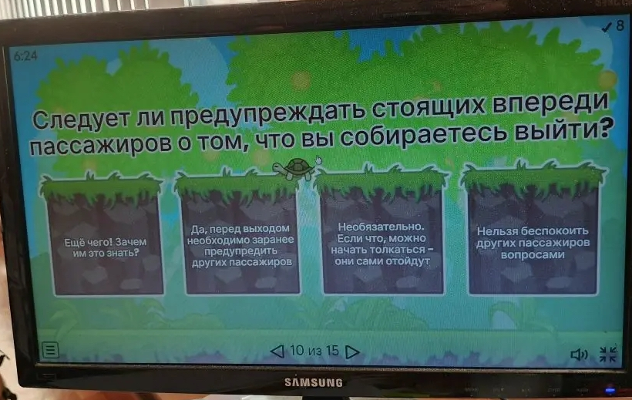
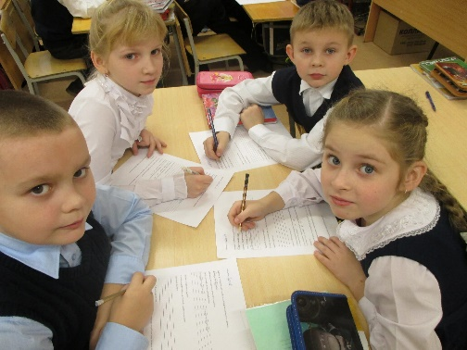
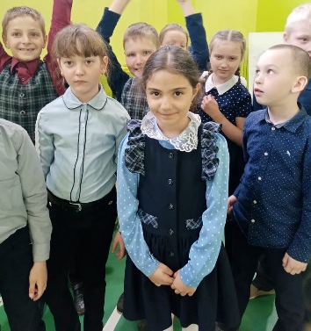
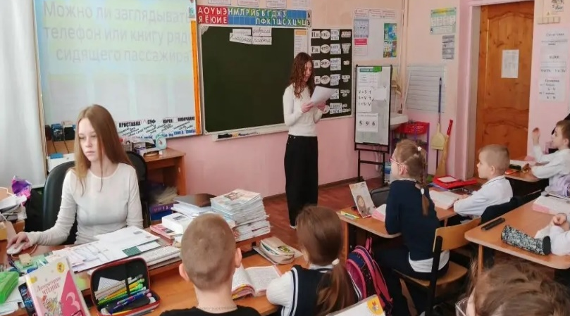
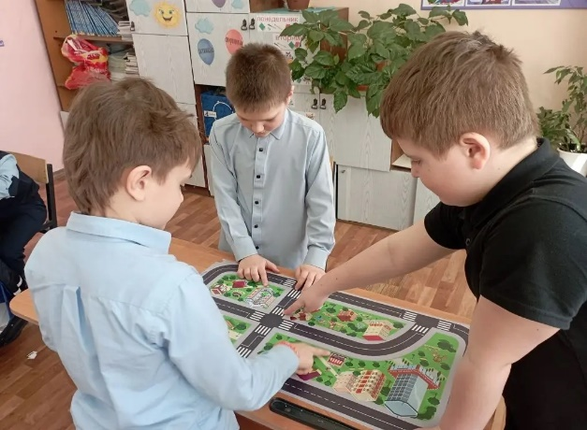
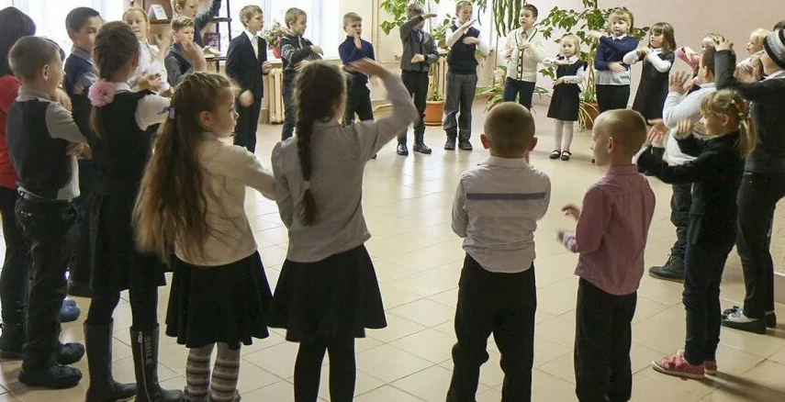
ИГРОВЫЕ ЗАНЯТИЯ С УЧАЩИМИСЯ НАЧАЛЬНОЙ ШКОЛЫ

Slide 5

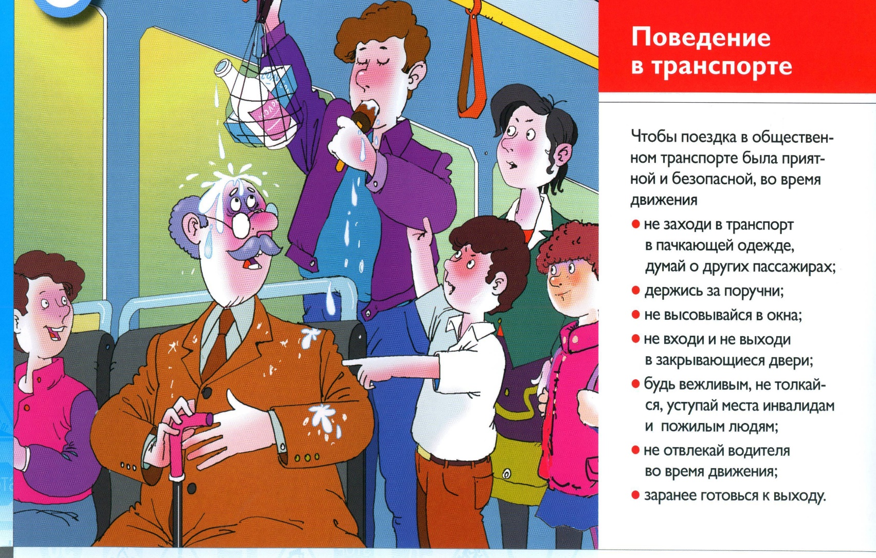
Кодекс вежливого
Пассажира

Slide 6
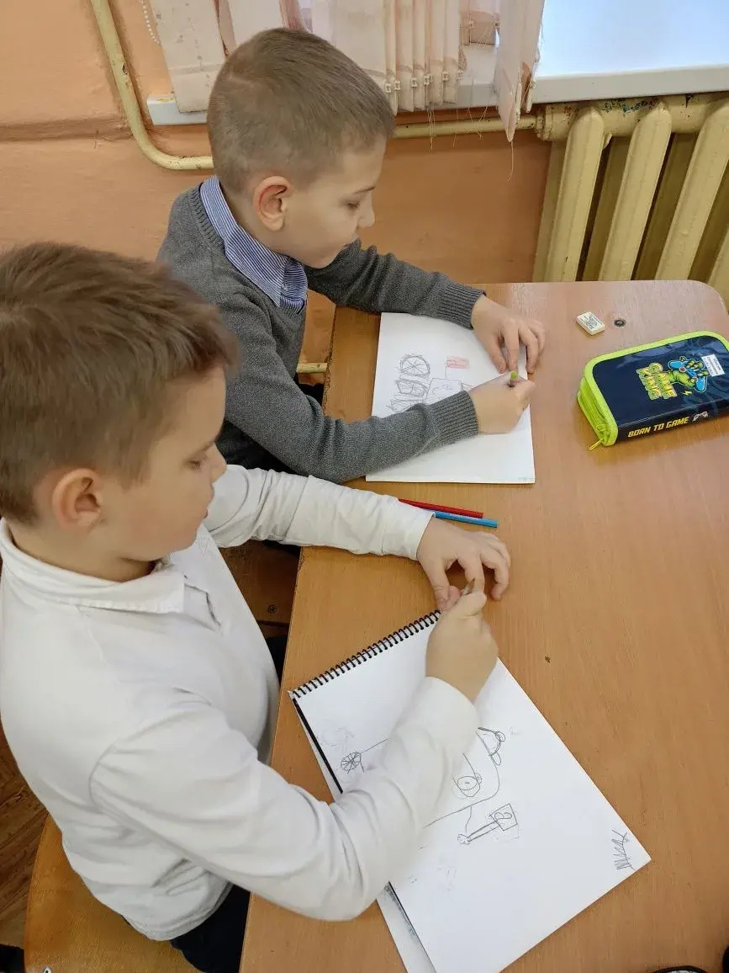
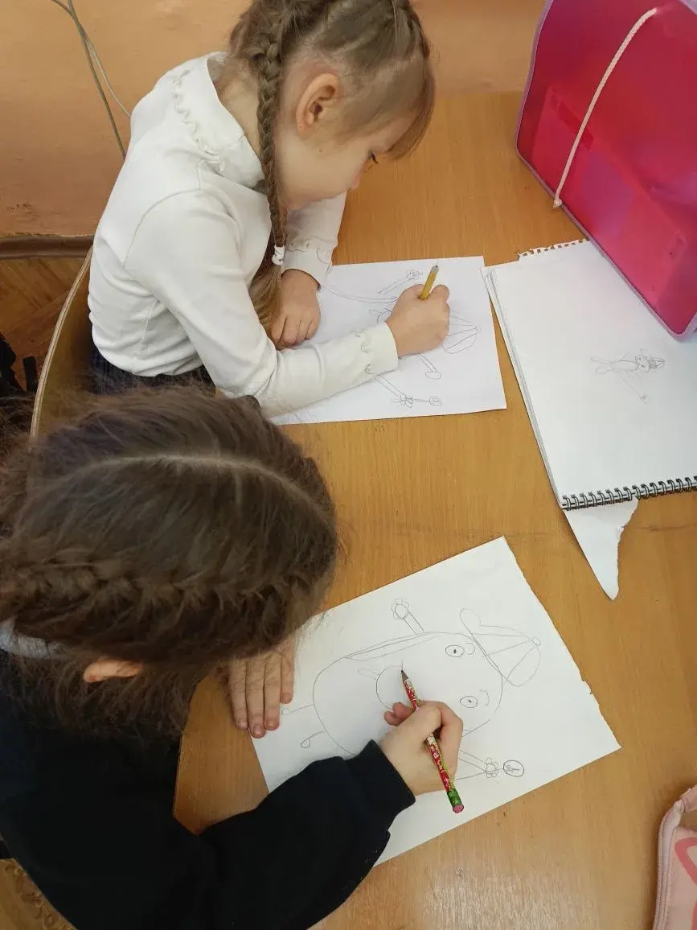
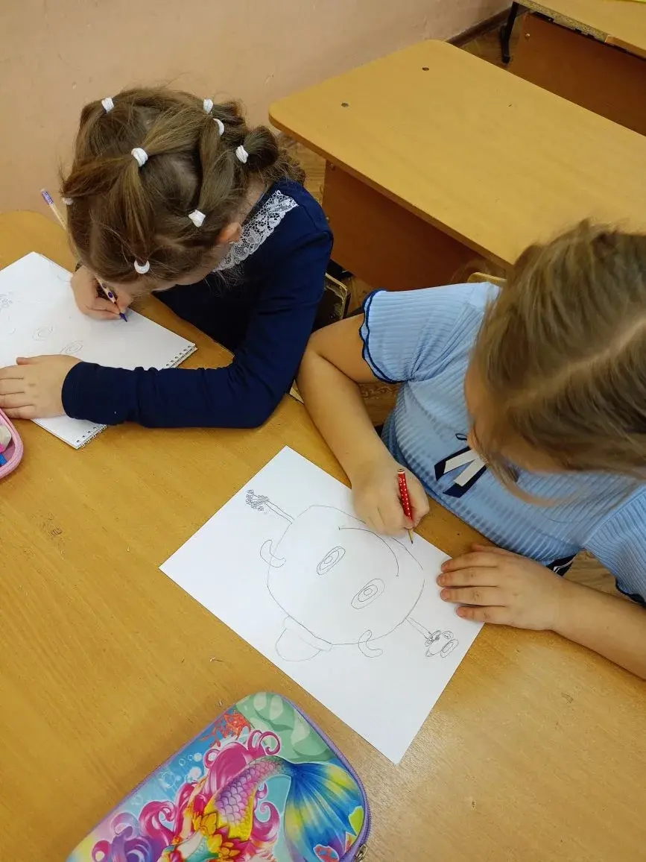

Slide 7
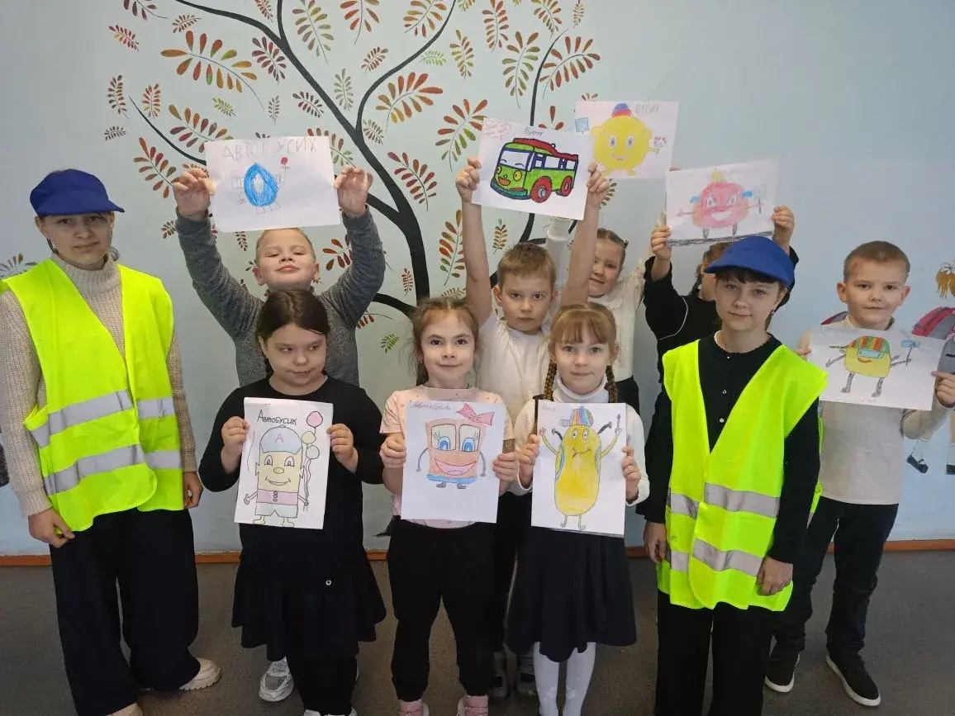
КОНКУРС РИСУНКОВ «ГЛАВНЫЙ ГЕРОЙ ПРОЕКТА»

Slide 8

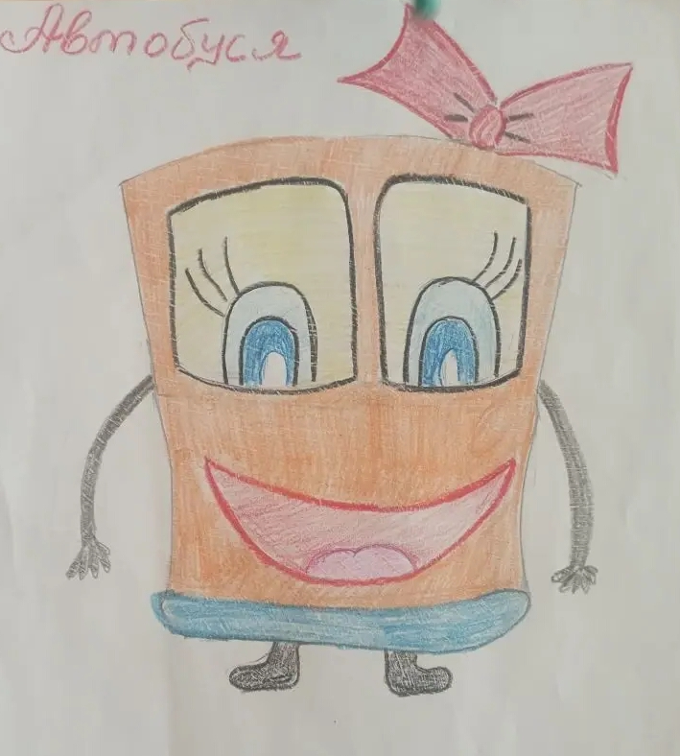

Slide 9


Slide 10


Slide 11


Slide 12


Slide 13


Slide 14


Slide 15


Slide 16


Slide 17


Slide 18


Slide 19


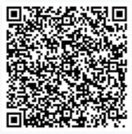

Slide 21
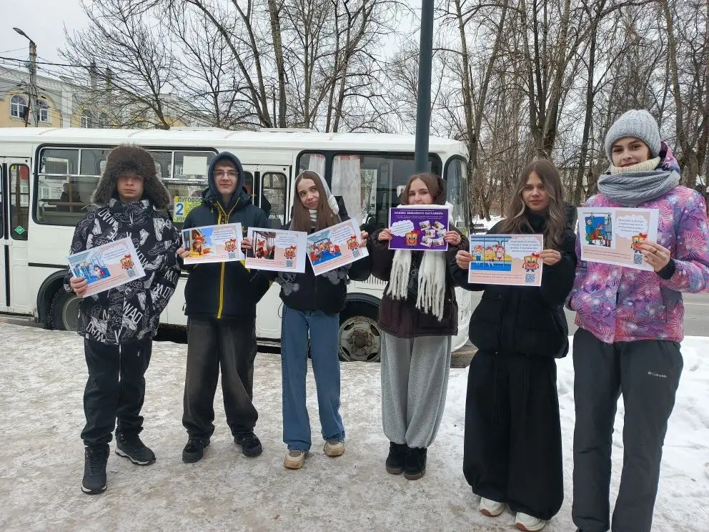

Slide 22
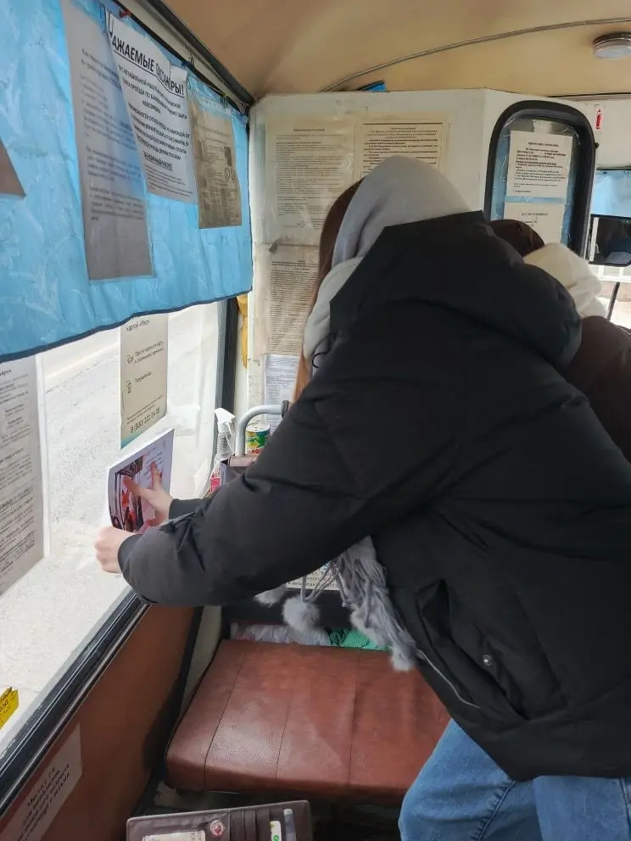
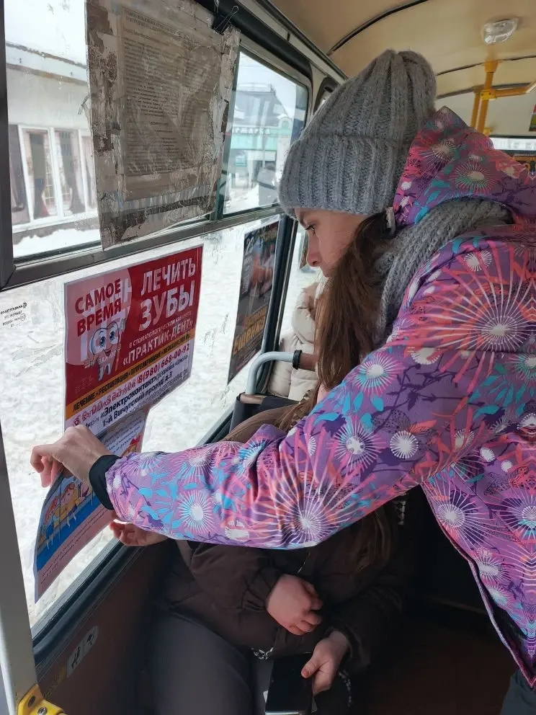

Slide 23
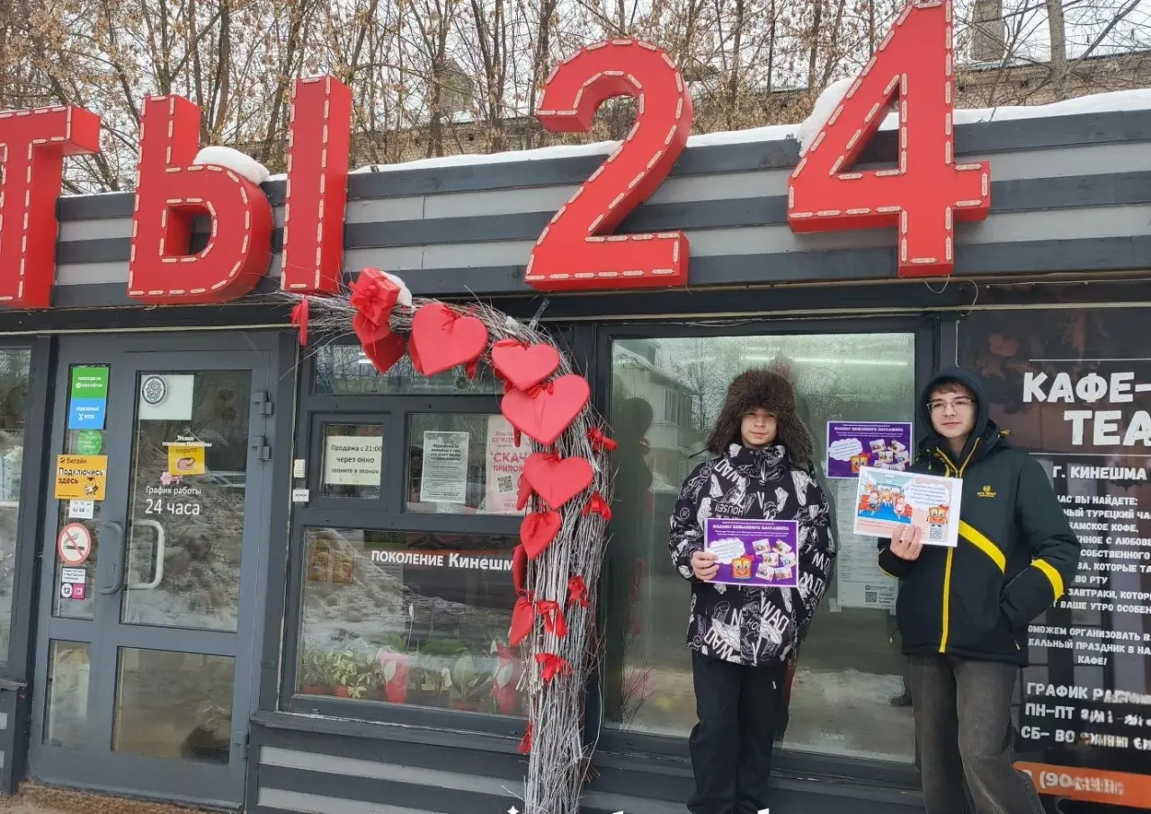
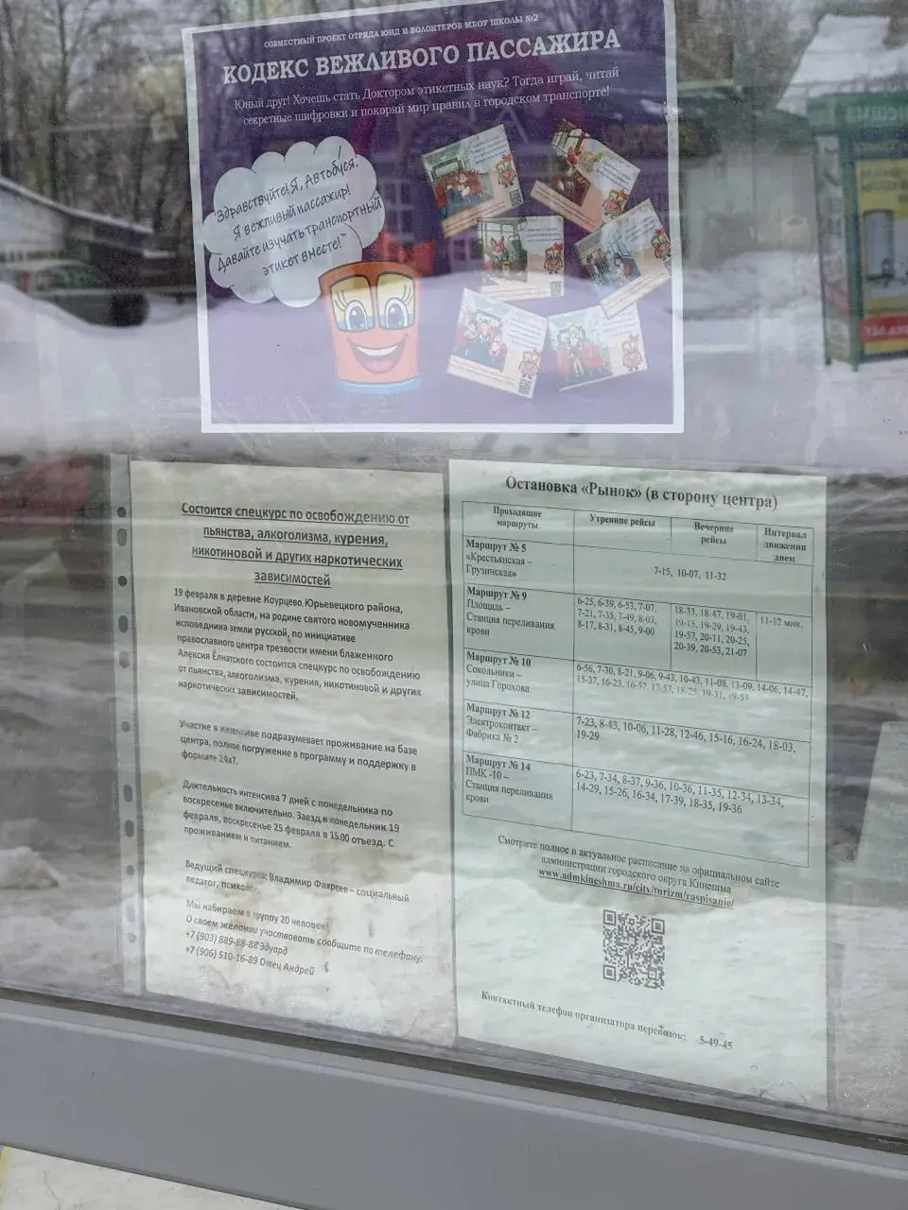


Slide 24


Slide 25
Муниципальный этап конкурса социальных проектов
Всероссийской акции «Я – гражданин России»
КОДЕКС ВЕЖЛИВОГО ПАССАЖИРА
Номинация: «Развитие добровольческих практик»

